Slide 1
VW T4 Schaltplan
PROJEKT – ENERGIE-AUTARK

Slide 2
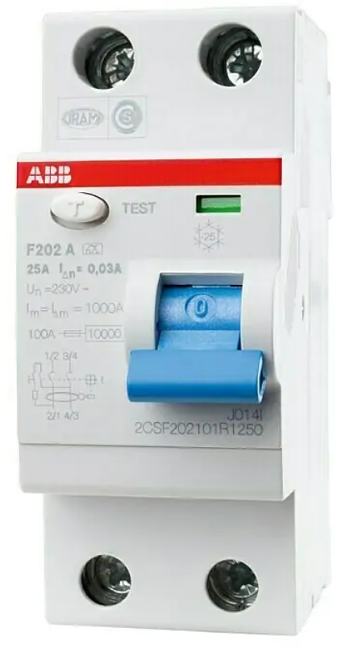
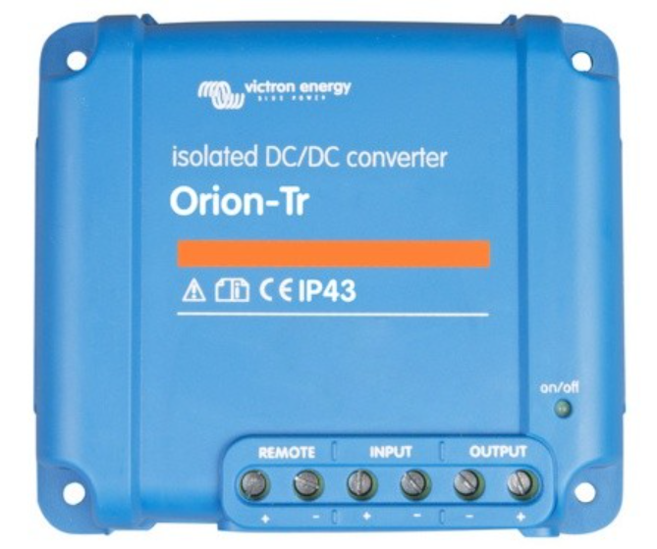
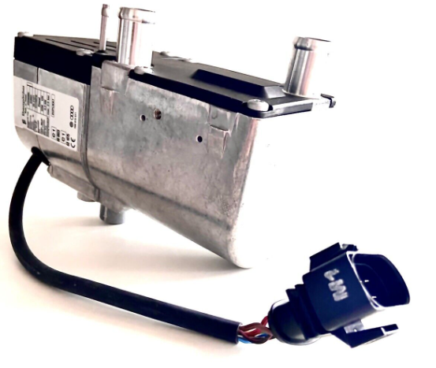
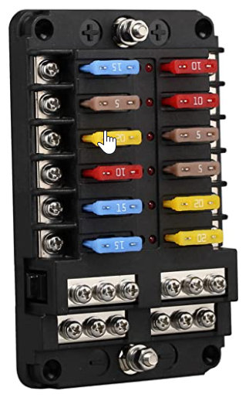
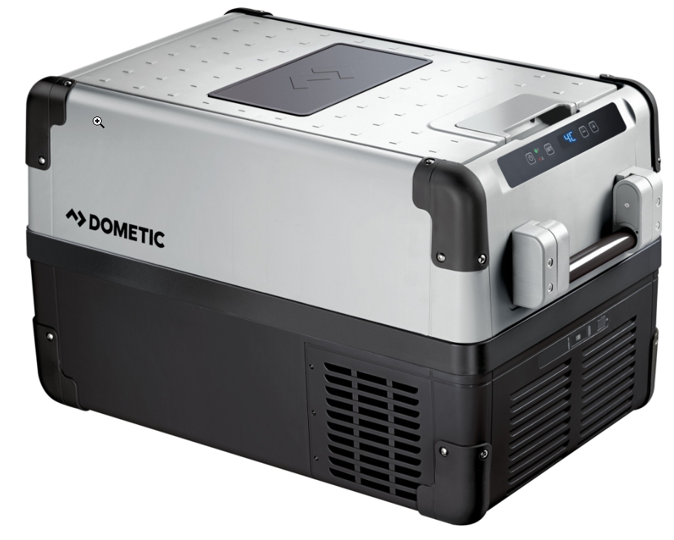
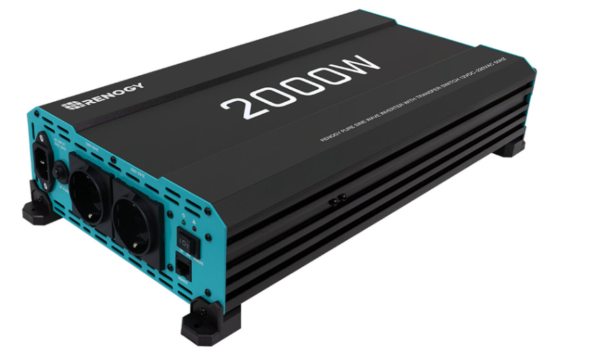
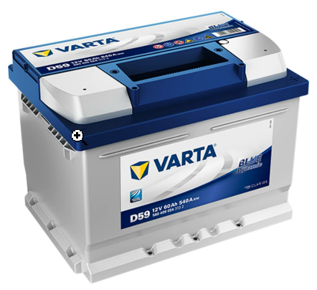
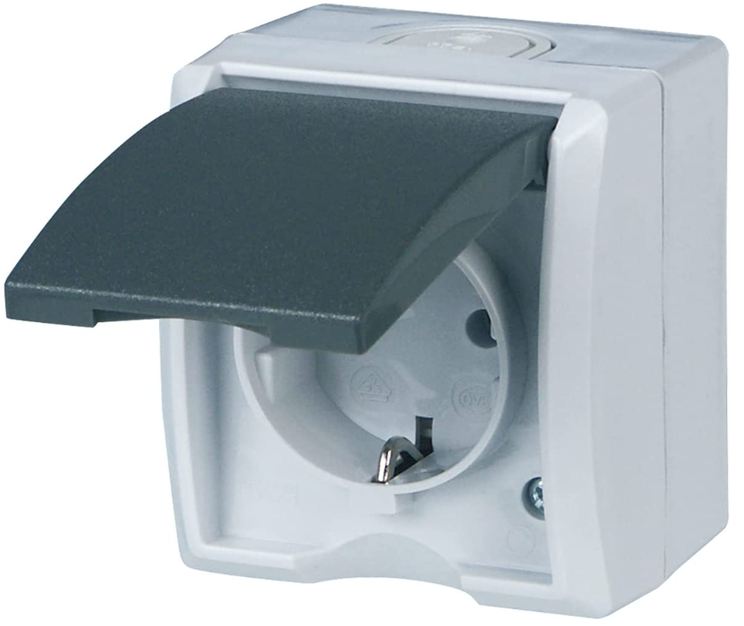
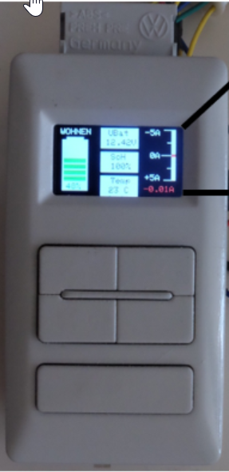
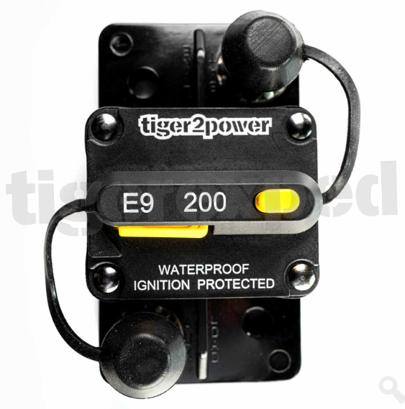
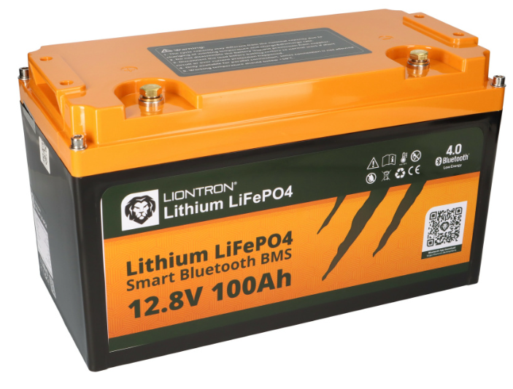
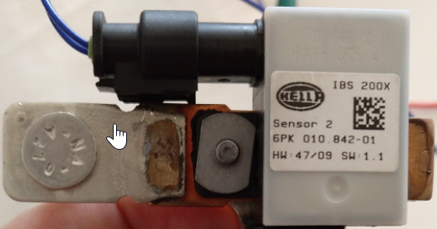
12V/12V unidirekt. DCDC (max 220W; max 18A)
D+
(Lichtmaschine läuft)
1A
LED Leiste Einsteg hinten
FI Schalter
Inkl B16 Sicherung
DCDC1
Chassis
I
1A
Chassis
Relais-Box
Kühlschrank
Wasserpumpe
Chassis
Standheizung/Zuheizer
12V/12V unidirekt. DCDC (max 110W; max 9A)
10A
10A
25A
10A
12A
10A
30A
10A
15A
10A
I
25A
Chassis
1A
1A
Wechselrichter 2kW mit Netzvorrangschaltung
12V Blei Starter-Batterie
35mm²
35mm²
MultivanEnergyMOnitor (MEMO)
200A
Steuerung Relais-Box
Display
Stand
Heizung
LED
Eingang
A
Laden
Starter
Batterie
Inverter ECO
Inverter AN
Integrierter Batterie-sensor IBX 200
Induktionsherd
2x 2kW
Chassis
12V LFP Batterie 100Ah

Slide 3
Display
LED
Treppe
Stand
Heizung
Laden
Starter
Batterie
Inverter ECO
Inverter AN

